Slide 1
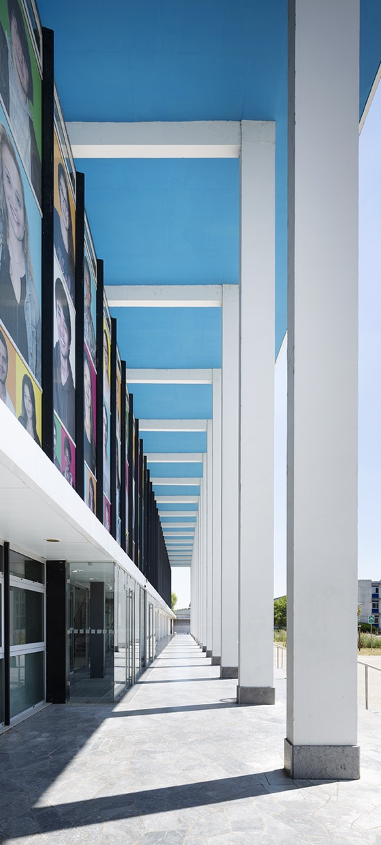
Réorganisation SCD
Organigramme fonctionnel

Slide 2
Organigramme général
Sandrine Malotaux
Directrice
Laurent Marty
Directeur adjoint
Pôle Financier, RH, logistique
Luc Touchet
Pôle prospective et projets
Laurent Marty
Pôle évaluation et enquêtes
Henriette de Daran
Pôle Ingénierie
et Outils documentaires
Soraya Demay
Département Formation aux Compétences informationnelles
Fabienne Rosier
Département
Services aux
Publics
Mélanie Bart-Gadat
Département Appui à la recherche et Science Ouverte
Jean-Marie Barbiche
Département Ressources documentaires
Bénédicte de Volontat

Slide 3
Organigramme Pôle Finances, RH et logistique
Pôle Finances, RH et logistique
Chef de pôle : Luc Touchet
Service finances
----------
Responsable : L. Touchet
----------
Gestion des centres
financiers du SCD
Suzy Bignau
----------
Gestion des missions du SCD
NN (coord.)
SERVICE RH
----------
Responsable : L. Touchet
----------
Gestion administrative
du personnel du SCD
Daniel Razat
----------
Référent RH
sur le site de la BU santé
Vincent Détienne
SERVICE LOGISTIQUE
----------
Responsable : L. Touchet
----------
Référents logistique
du SCD
Jean-François Garcia
Julien Denard
----------
Référent logistique
site BU Sciences
Jean-François Garcia
Julien Denard
Référent logistique
site BU Santé
Marie-Laure Levet
Noir gras : majeure, relation hiérarchique
Noir normal : majeure, relation fonctionnelle
Gris italique : mineure

Slide 4
Organigramme Pôle Prospective et projets
Pôle Prospectives et projets
Chef de pôle : Laurent Marty
Implication des usagers, qualité, suivi des projets
--------
Delphine Bramaz
Service
Communication
Service
Formation continue
--------
Julie Balland
Responsable com externe, Webmaster, Community Manager
--------
Vincent Détienne
Coordinateur com interne
--------
Julie Balland
GROUPE COMMUNICATION
EXTERNE et INTERNE
--------
Correspondants des services
É. Bligny, C. Millon(DSP) ; P. Viguier (DSP, action culturelle); L. Leclerc, S. Fourquin (DARSO) ; L. Moisand (DFCI) ; B. de Volontat (DRD) ;
H. de Daran (P2E), J-F. Garcia (PFRHL), V. Détienne (PIOD)
--------
Bibliothèques IUT
Gaëlle Pascalet

Slide 5
Organigramme Pôle Evaluation et enquêtes
Pôle Evaluation et enquêtes
Chef de pôle : Henriette de Daran
Coordination
Tableaux de bord
--------
Non pourvu
Coordination
Enquêtes
--------
Delphine Bramaz
Coordination Statistiques
--------
Karine Pistre
Correspondants Statistiques dans les services
--------
L. Moisand (DRD)
autres départements en cours de nomination

Slide 6
Organigramme Pôle Ingénierie et outils documentaires
Pôle Ingénierie et outils documentaires
Chef de pôle : Soraya Demay
SERVICE SIGNALEMENT DES RESSOURCES DOCUMENTAIRES
--------
Responsable : S. Demay
Service Thèses
--------
Responsable : S. Demay
SERVICE SIGB
--------
Coordinateur
Vincent Daudé
Coordinateur outils informatiques et portails documentaires
--------
Pierre Naegelen
Coordinateur Réception des documents
--------
Martine Delamotte
Chargés du signalement des ressources documentaires
--------
Gwenola Kubiak
Karine Virenque
Martine Delamotte
Célia Dedieu
Hadda Morsly
Jean-François Garcia
Coordinateur Dépôt et mise en ligne
--------
Pascale Roth
Coordinateur du signalement documentaire des thèses
--------
Johanna Courdès
Administrateurs Circulation
Suze Millan
Laetitia Grare
---------
Administratrice Signalement
Soraya Demay
---------
Administrateurs Acquisitions
Vincent Daudé
Gaëlle Pascalet
---------
Administrateur Périodiques
Pascal Pinier
---------
Administrateur KB
Beyhan Kara
---------
Correspondant Primo
Vincent Détienne
Chargé du suivi des outils informatiques et portails documentaires
--------
Vincent Détienne
Chargées du dépôt et de la mise en ligne
--------
Béatrice Castro
Suzanne Millan
Carine Lagaillarde
Florence Sisteron
Cécile Pallu
Chargées du signalement documentaire des thèses
Pascale Roth
Alicia Bensom-Rumiz
Florence Sisteron
Chargée de la réception des documents
--------
Véronique Carbillet

Slide 7
Organigramme Département Formation aux Compétences informationnelles
Département Formation aux Compétences Informationnelles
Chef de département : Fabienne Rosier
E-LEARNING ET FORMATIONS L1
--------
Responsable : Christelle Grima
FORMATIONS HORS L1
--------
Responsable : Fabienne Rosier
MISSION FORMATION DES DOCTORANTS
----------
Responsable :
Marie Moisand
Formations L1 FSI & F2SMH
--------
Coordinatrice
Mathilde Causel
--------
Sandra Baron
Célia Dedieu
Pauline Gorla
Carine Lagaillarde
Liza Moisand
Karine Pistre
Fabienne Rosier
Philippe Viguier
Chargée de l’innovation pédagogique numérique
(e-learning)
--------
NN
Formations Santé
--------
Coordinatrice
Pascale Roth
--------
J.-M. Barbiche
É. Bligny
D. Bramaz
V. Détienne
B. Kara
C. Millon
Formations FSI
--------
Coordinatrice
Fabienne Rosier
--------
H. Abdessadki
C. Grima
V. Daudé
L. Moisand
P. Gorla
P. Viguier
Formations F2SMH
--------
Coordinatrice
NN
--------
Pauline Gorla
Ateliers & rdv
--------
Coordinatrice
Liza Moisand
--------
J.-M. Barbiche
Sandra Baron
Élodie Bligny
Delphine Bramaz
Vincent Détienne
Christelle Grima
Beyhan Kara
Marie-Laure Levet
Clara Millon
Marie Moisand
Fabienne Rosier
Pascale Roth
Laetitia Grare

Slide 8
Organigramme Département Services aux publics
Département Services aux Publics
Chef de département : Mélanie Bart-Gadat
Accueil
--------
Responsable : Sandra Baron
Aménagement des espaces et nouveaux services
Responsable : Élodie Bligny
Cellule gestion matérielle des collections
----
Resp. J. Denard
----
N. Di Carlo
B. Castro
M. Causel
V. Carbillet
N. Di Carlo
L. Grare
C. Lagaillarde
C. Millon
H. Morsly
S. Outin-Millan
N. Pagès
C. Pallu
C. Pinier
M. Porterie
F. Sisteron
Cellule plannings
----
J. Denard
N. Di Carlo
M.-L Levet
Cellule navette et réservations
----
H. Abdessadki
V. Carbillet
M. Causel
J. Denard
J.F. Garcia
C. Lagaillarde
S. Outin-Millan
N. Pagès
Cellule relations usagers
----
H. Abdessadki
J.-M. Barbiche
S. Baron
D. Bramaz
H. De Daran
S. Demay
L. Grare
B. Kara
M.-L. Levet
C. Lagaillarde
C. Millon
S. Outin-Millan
Sandra Baron
F. Rosier
P. Roth
F. Sisteron
P. Viguier
B. Castro
Cellule gestion des moniteurs
----
C. Dedieu
L. Grare
M-L. Levet
Cellule accueil des publics spécifiques
et visites
----
V. Carbillet
C. Lagaillarde
M.-L. Levet
Cellule Aménagement des espaces publics et nouveaux services
----
NN
Action culturelle
et JPO
----
P. Viguier
Cellule prêts de portables et tablettes
----
Coordination. C. Lagaillarde
----
M. Causel
J. Denard
N. Di Carlo
C. Million → en gras
M. Porterie
K. Pistre
F. Poupinot
Tous les agents participent aux permanences de service public

Slide 9
Organigramme Département Appui à la recherche
Département Appui à la recherche et Science ouverte
Chef de département : J-M. Barbiche
VALORISATION ET ANALYSE DES PUBLICATIONS
Responsable : S. Fourquin
DONNÉES DE LA RECHERCHE
Administratrice : S. Demay
DOCUMENTATION NUMÉRIQUE RECHERCHE ET APC
Responsable : P. Naegelen
ACCOMPAGNEMENT À L’IST
Coordinatrice : M. Moisand
Référents IST
----------
SCD :
J-M. Barbiche, S. Fourquin, A. Benson-Rumiz, F. Poupinot, P. Naegelen
Bibliothèques associées :
D. Barrère (IMT)
N. Bel (CERPOP)
D. Brunet (Chimie)
M. Moisand (OMP)
N. Elefantis (FERMI)
F. Grelaud (IRIT)
M-H Gulli
C. Malassis (CRDSHS)
Chargée des Archives ouvertes et bibliométrie
A. Benson-Rumiz
Chargée de bibliométrie et données de la recherche
F. Poupinot
Chargée de données de la recherche, bibliométrie et HAL
C. Barthelemy
Chargée de documentation numérique recherche
B. Kara
Gestionnaire de métadonnées
N. Pages
Gestionnaire de métadonnées
K. Pistre
Référente PEB
C. Pinier
Réferentes PEB :
V. Carbillet

Slide 10
Organigramme Département Ressources documentaires
Département Ressources documentaires
Chef de département : Bénédicte de Volontat
SERVICE ACQUISITION DES OUVRAGES IMPRIMES
--------
Responsable : Non pourvu
Responsable adjoint : V. Daudé
SERVICE RESSOURCES NUMERIQUES POUR L’ENSEIGNEMENT
--------
Responsable : Vincent Daudé
SERVICE PERIODIQUES IMPRIMES
--------
Responsable : Pascal Pinier
SERVICE PATRIMOINE DOCUMENTAIRE
--------
Responsable:
Pauline Gorla
Equipe des acquéreurs
--------
Hafida Abdessadki
Michel Armanet
Julie Balland
Sandra Baron
Johanna Courdès
Célia Dedieu
Martine Delamotte
Beyhan Kara
Gwenola Kubiak
Liza Moisand
Jeanne Macé
Pascale Roth
Philippe Viguier
Karine Virenque
Gestionnaires de périodiques
--------
Patrick Fernandez
Hadda Morsly
Cécile Pallu

